Slide 1
الكشف المبكر عن سرطان عنق الرحم هو اقصر الطرق للعلاج من المرض
ا.م.د. كواكب نجم الدين عبدالله
مديرة المركز الوطني الريادي لبحوث السرطان

Slide 2
التعريف بالمرض والوقاية منه
ماهو سرطان عنق الرحم Cervical Cancer
سرطان عنق الرحم هو نمو غير طبيعي لخلايا عنق الرحم وهو من اهم انواع السرطان التي يمكن السيطرة عليها ومكافحتها عن طريق الوقاية والكشف المبكر.
وذلك لان معظم التغيرات التي تطرأ على خلايا عنق الرحم والمؤدية الى السرطان عادة مايسهل معالجتها اذا ما اكتشفت مبكرا وهي في مرحلتها الابتدائية.

Slide 3
حجم المشكلة Magnitude of the problem
يأتي سرطان عنق الرحم في المرتبة الرابعة بين السرطانات الأكثر شيوعا بين النساء عالميا ، حيث قدر عدد الحالات الجديدة بنحو604000 حالة وعدد الوفيات بنحو 342000 وفاة في عام 2020 .
تزداد نسبة الاصابة بهذا المرض في العالم بصورة عامة عند النساء بعد سن الخامسة والثلاثين لتبلغ قمة الاصابة عند المريضات في الخمسينات والستينات من العمر .
توجد اعلى معدلات الإصابة بسرطان عنق الرحم والوفيات الناجمة عنه في البلدان المنخفضة الدخل والمتوسطة الدخل . وهذا ناجم عن عدم اتاحة التطعيم ضد فيروس الورم الحليمي البشري وخدمات فحص عنق الرحم والعلاج الى جانب المحددات الاجتماعية والاقتصادية.

Slide 4
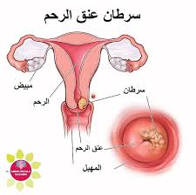

Slide 5
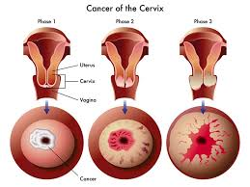

Slide 6
عوامل الخطورة التي قد تحصل او تسبب حدوث هذا المرض
ضعف او انعدام الوعي بمخاطر الاصابة بتلك السرطانات عند السكان وعند مقدمي خدمات الرعاية الصحية وراسمي السياسات .
انعدام برامج الكشف المبكر عن الافات المنذرة بحدوث السرطان مما يؤدي الى تشخيص الورم في مراحل متقدمة حيث يكون العلاج مستعصيا.
قلة الفرص المتاحة للوصول الى خدمات الرعاية الصحية الاولية والمراكز التخصصية .
الإصابة بفيروس الورم الحليمي البشري HPV .
بعض حالات سرطان عنق الرحم المتأخرة قد تسجل كسرطان لبطانة الرحم خصوصا اذا ما تم التشخيص بعد انتشار الورم وغزوه .

Slide 7
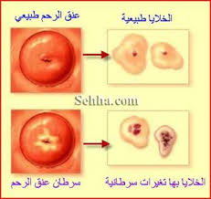

Slide 8
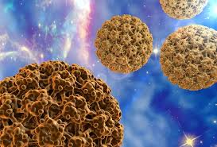
مسببات سرطان عنق الرحم والافات ماقبل السرطانية HPV

Slide 9
في الاونة الاخيرة اكتشفت الابحاث العالمية ان العامل الاساسي للاصابة بسرطان عنق الرحم هو فيروس الورم الحليمي البشري HPV .
لقد بينت دراسات علم الاوبئة سابقا وجود علاقة بين سرطان عنق الرحم الحرشفي والزواج المبكر والحمل المبكر وتعدد مرات الحمل والاتصال الجنسي مع اطراف متعدد والطلاق والامراض التي تنتقل بالاتصال الجنسي والبغاء وكذلك الوضع الاجتماعي المتدني .
والان اصبح من المؤكد ان العامل المشترك الذي يربط هذه العوامل المختلفة هو البداية المبكرة بالنشاط الجنسي الذي ترافقه الاصابة بفيروس الورم الحليمي البشري .

Slide 10
مراحل سرطان عنق الرحم
المرحلة الاولى : عندما يكون السرطان منحصرا في منطقة عنق الرحم.
المرحلة الثانية : عند انتشار المرض خارج عنق الرحم ليصل الى المهبل ولكن دون ان يصل الى جدار الحوض الجانبي اوالجزء السفلي من المهبل .
المرحلة الثالثة : عندما ينتشر السرطان خارج عنق الرحم الى منطقة الحوض او المثانة او المستقيم .
المرحلة الرابعة : المرحلة المتقدمة جدا حين ينتشرالورم الى اعراضاء الجسم المختلفة البعيدة عن الحوض مثل الرئتين والكبد والعظام.

Slide 11
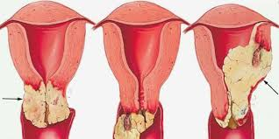

Slide 12
اعراض الاصابة بسرطان عنق الرحم والافات ماقبل السرطانية
من ابرز تلك الاعراض هي :
1. افرازات مهبلية غير طبيعية عادة ماتكون ذات رائحة كريهة .
2. الم يحدث قبل الاتصال الجنسي والم الحوض الذي يمتدد الى الساقين . 3. النزف المهبلي الذي يتبع الجماع او النزف الغزير الذي يحدث خارج اوقات الدورة الشهرية.
4. وفي حالات متقدمة قد يسبب المرض انتشار تبول دموي او نزف اثناء التبرز اذا ما وصل المرض الى المثانة والمستقيم.

Slide 13
اما عند المرأة المصابة بفيروس الورم الحليمي البشري تكون بدون اعراض ، او قد تظهر على شكل ثأليل في المنطقة التناسلية التي تشمل منطقة الفرج او المهبل او عنق الرحم او الشرج . وقد يصاحب ظهورالثأليل احساس بالحكة او الالم او عدم الراحة في منطقة الاصابة .
ولذا فان ظهور مثل تلك الاعراض يحتم على المريضة الاسراع الى استشارة الطبيبة المختصة.

Slide 14
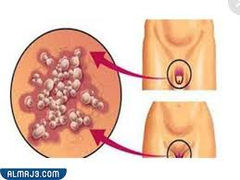
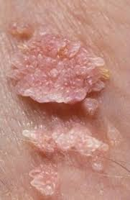

Slide 15
الفحوصات الدورية
واهمها الكشف المبكر عن سرطان عنق الرحم
ينمو السرطان داخل خلايا عنق الرحم عادة ببطأ ويمر بفترة حضانة طويلة الامد قد تصل الى 10 سنوات قبل ان تظهر العلامات الاولى للاصابة به ( كما اشرنا سابقا ) ولذا فقد اثبتت الدراسات العالمية ان سرطان عنق الرحم يمكن السيطرة عليه بسهوله عن طريق الكشف او التحري المبكر وذلك لان معظم التغيرات التي تطرأ على خلايا عنق الرحم والتي قد تؤدي بالتالي الى الاصابة بالسرطان ، عادة ما يسهل معالجتها في مراحلها الابتدائية اذا ما تم اكتشافها وتشخيصها مبكرا وهي في مرحلة ( الحثل ) ولاسيما ان 85% تقريبا من حالات الحثل هي من النوع الخفيف التي قد تختفي تماما بعد معالجة الخمج المرافق او العلة المسببة لها.

Slide 16
وفقا لمنهجية المتبعة من قبل منظمة الصحة العالمية هناك ثلاث طرق رئيسية عالمية للكشف المبكر عن سرطان عنق الرحم وهي :
مسحة عنق الرحم Pap smear
. يعد هذ الاختيار افضل طرق للتحري عن سرطان عنق الرحم . ان الفحص المجهري للخلايا التي تتقشر تلقائيا من عنق الرحم من خلال ما يسمى بمسحات عنق الرحم او مسحات بابا نيكولا pap smear يؤدي الى اكتشاف الخلايا ما قبل السرطانية وبالتالي سوف يساعد الطبيب على معالجتها والتخلص منها قبل تطورها الى مرحلة سرطان ( البين ) الذي يتبعه الغزو والانتشار.

Slide 17
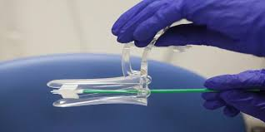
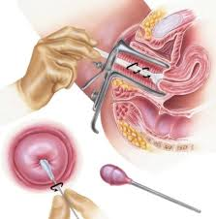

Slide 18
كيف يتم اجراء فحص مسحة عنق الرحم
يفضل اجراء هذا الفحص بعد العشرة ايام الاولى من ابتداء الدورة الشهرية و يجب تفادي الدوش المهبلي او الكريمات و العلاجات المهبلية لمدة يومين قبل الفحص .
كيف يتم الفحص ؟
تستلقي المريضة على السرير حيث تدخل الطبيبة المنظار المهبلي في داخل المهبل. ومن ثم تؤخذ عينة من الخلايا السطحية لعنق الرحم والمهبل بواسطة ماسحة رقيقة من الخشب او البلاستك او فرشاة خاصة ، وتمسح العينة برفق على شرائح زجاجية يتم تثبيتها مباشرة بالكحول المطلق لمدة 20 دقيقة على الاقل ، بعد ذلك تصبغ الشرائح الزجاجية التي تضم الخلايا قيد الفحص بصبغة بابا نيكولاو الخاصة بالتشخيص الخلوي ومن ثم يتم فحص العينات الخلوية مختبريا تحت المجهر للتأكد من خلوها من الخلايا السرطانية .

Slide 19
ويمتاز هذا الفحص بكونه سريعا ، وسهلا ، وغير مؤلم وهو يعطي نتائج مضمونة دون الحاجة الى تخدير، ولذا عادة ما يمارس داخل المختبرات او العيادات الخارجية.
وينصح عالميا بالابتداء باجراء الفحص بعد 2-3 سنوات من بدأ الحياة الجنسية و مرة واحدة سنويا ،
وعند تسجيل 3 مسحات طبيعية متتالية يمكن اجراء هذا الفحص كل 3 سنوات اذا لم تظهر عند المرأة اعراض تدل على وجود المرض ، ويجب ان يستمر ذلك الى عمر 70سنة.

Slide 20
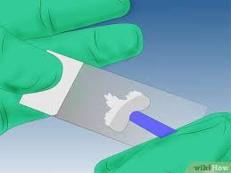
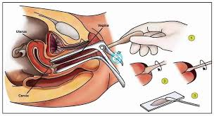

Slide 21
اذا اظهرت المسحة نتائج غير مطمئنة او ما يدل على وجود تغيرات حثلية ، قد يقوم الطبيب بما يلي :
_ اعادة الفحص بعد 3-6 اشهر تكون المريضة قد تعاطت خلالها العلاج الملائم وفقا لمرحلة الحثل المشخصة من قبل الطبيب المختص في علم الامراض ، ومن الجدير بالذكر ان في بعض الاحيان قد تختفي هذه التغيرات تلقائيا بدون علاج.
_ اخذ عينة من الافرازات المهبلية للتحري عن وجود فايروس الورم الحليمي البشري و الاستعانة بناظور عنق الرحم لتشخيص المناطق المشتبه بها او اجراء عملية بسيطة باخذ خزعة من عنق الرحم.

Slide 22
ناظور عنق الرحم
هو فحص السطح الخارجي لعنق الرحم بواسطة جهاز يحمل عدسة مكبرة واضاءة قوية .
يساعد الطبيب من التعرف على المناطق غير الطبيعية او المشتبه بها ومن ثم الحصول على خزعة نسيجية من تلك المناطق لغرض فحص النسيج مجهريا والكشف عن الخلايا ماقبل السرطانية او الخلايا السرطانية.
ومن الممكن الاستعانة بحامض الخليك ( Acetic Acid) او فحص اليود – اختبار شلر ( Schiller Lodine) لتعيين الافات ماقبل السرطانية.

Slide 23
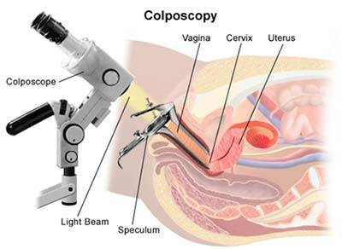

Slide 24
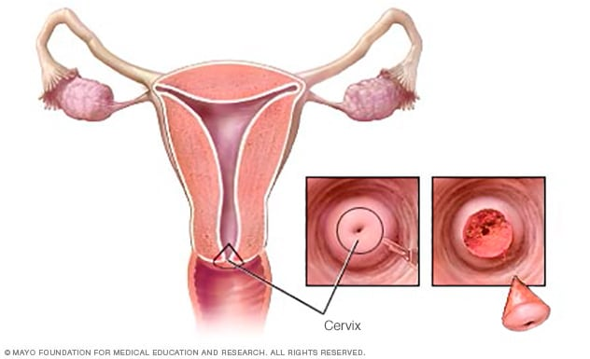

Slide 25
التحري عن فايروس الورم الحليمي البشري Human Papilloma Virus
هو فيروس صغير الحجم ذو حامض نووي منقوص الاوكسجين له قابلية اصابة الخلايا المبطنة للجزء الاسفل من الجهاز الهضمي لكل من النساء والرجال على حد سواء ( المستقيم ومنطقة حول السرج ).
وهو المسبب الرئيسي للاصابة بسرطان عنق الرحم .

Slide 26
يوجد هناك مايزيد 100 نوع من فايروس الورم الحليمي ، 30-40 نوع منها يصيب المنطقة التناسلية ويمكن تصنيفها الى صنفين :
الانواع ذات الخطورة الواطئة مثل 11و6 ويتسببان بنسبة 90% من حالات الاصابة بالتأليل التناسلية.
الانواع ذات الخطورة العالية مثل 16و18ويتسببان بنسبة 70 % من حالات الاصابة بالافات ما قبل السرطانية وسرطان عنق الرحم ، وبنسبة من 40-50 % من حالات سرطان الفرج و 70 % من حالات سرطان المهبل .

Slide 27
تنتقل عدوى فيروس الورم الحليمي البشري التناسلي عند ممارسة النشاط الجنسي او الطرق الأخرى لتلامس الأعضاء التناسلية حتى وان لم يتم الجماع .
ومن لم يتوصل العلم الى علاج فعلي لهذا المرض ويعتمد غالبية الاشخاص المصابين على صحة الجهاز المناعي للتخلص من الفيروس. ولكن عند انخفاض مستوى مناعة الجسم لأي سبب مثل التدخين،والارهاق او تقدم العمر (وتحديدا بعد سن 30) او عند الاصابة بمرض نقص المناعة المكتسب (الايدز) قد لا يتم القضاء التام على هذا الفيروس ولذا تصبح المرأة المصابة بنوع 16و18 هي المعرضة للأصابة بسرطان عنق الرحم.

Slide 28
اللقاح الرباعي لفايروس الورم الحليمي البشري
اثبتت الدراسات فعالية هذا اللقاح ضد الانواع (6 ،18،16،11) ويعطي للنساء اللاتي تتراوح اعمارهن مابين (19_26) سنة وبثلاث جرع (الجرعة الاولى والثانية بعد شهرين والثالثة بعد مرور ستة اشهر ) وذلك لحماية المراة من الثأليل التناسلية والأفات ماقبل السرطانية لخلايا عنق الرحم .

Slide 29
ابرز اهداف برنامج الكشف المبكر عن سرطان عنق الرحم التابع الى المركزالوطني الريادي لبحوث السرطان
توعية النساء العراقيات على مختلف المستويات الاجتماعية والثقافية وتعريفهن بعوامل الاخطار المتعلقة بالمرض وطرق الوقاية من السرطان والكشف المبكر عنه.
تشجيع الدراسات العملية والتطبيقية والبحوث العلمية في هذا المجال .
اقامة الندوات والمؤتمرات داخل الجامعة والوزارات للوصول الى اكبر عدد من شرائح المجتمع وتوعيته عن المرض .

Slide 30
نصائح و ارشادات عامة
الالتزام بتعاليم الشريعة الاسلامية وتجنب تعدد الشركاء والعلاقات غير الشرعية .
تجنب الاساليب الجنسية الشاذة مثل الجنس الشرجي .
الالتزام بالجدول الدوري لفحص مسحة عنق الرحم للنساء المتزوجات و بارشادات الطبية المختصة المبنية على نتائج الفحص .
استشارة الطبيب المختص عند ملاحظة وجود ثاليل في المنطقة التناسلية سواء عند الزوج اوالزوجة وتجنب الاتصال الجنسي المباشر بدون استخدام الاساليب الوقائية مثل (كوندوم) .
مراجعة الطبيبة المختصة عند وجود اعراض غير طبيعية مثل الافرازات المهبلية ذات الرائحة الكريهة او اضطرابات الدورة الشهرية او وجود الام او نزف مهبلي يتبع عملية الجماع .
التطعيم باللقاح الرباعي لفيروس الورم الحليمي البشري وتحديدا للأنواع 16 و 18.
الامتناع عن التدخين والحفاظ على النظافة الشخصية .

Slide 31
مع تمنياتنا لكِ بالصحة و دوام العافية

